Slide 1


Chào mừng các em đến với tiết Tiếng Việt - Lớp 2

Slide 2




Nói và nghe
Ngôi trường của em

Slide 3


Slide 4
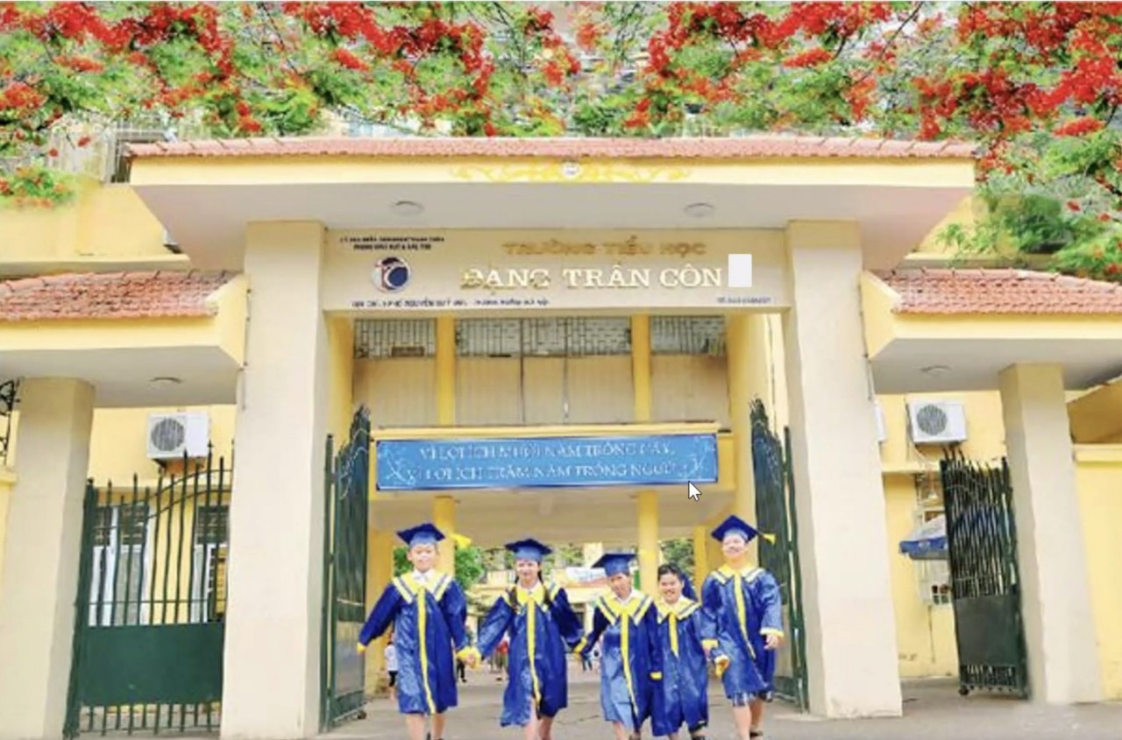
  Ngôi trường của em
1. Nói những điều em thích về trường của em.
G:
- Trường em tên là gì? Ở đâu?
- Trường em là trường Tiểu học Đặng Trần Côn.
- Trường em ở số 9 phố Nguyễn Quý Đức, quận Thanh Xuân, thành phố Hà Nội.

Slide 5
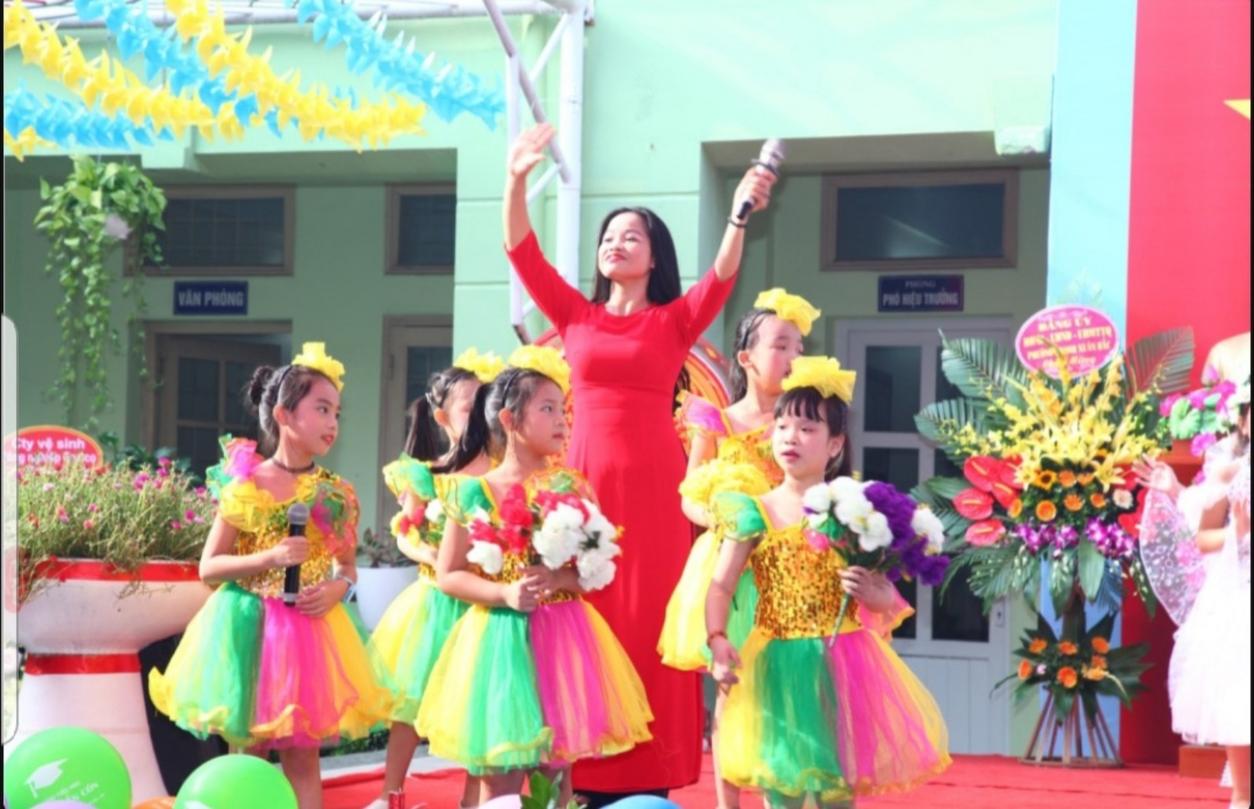
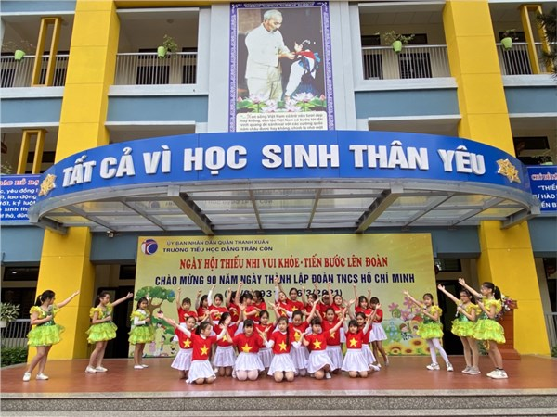
  Ngôi trường của em
- Điều gì khiến em cảm thấy yêu thích, muốn đến trường hàng ngày?
Tham gia văn nghệ

Slide 6
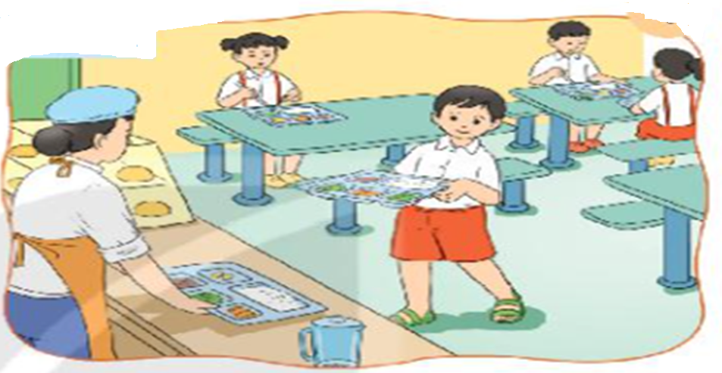
  Ngôi trường của em
Giờ ăn bán trú

Slide 7
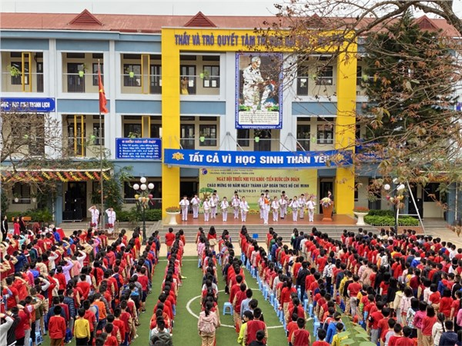
  Ngôi trường của em
Tham dự lễ chào cờ đầu tuần

Slide 8
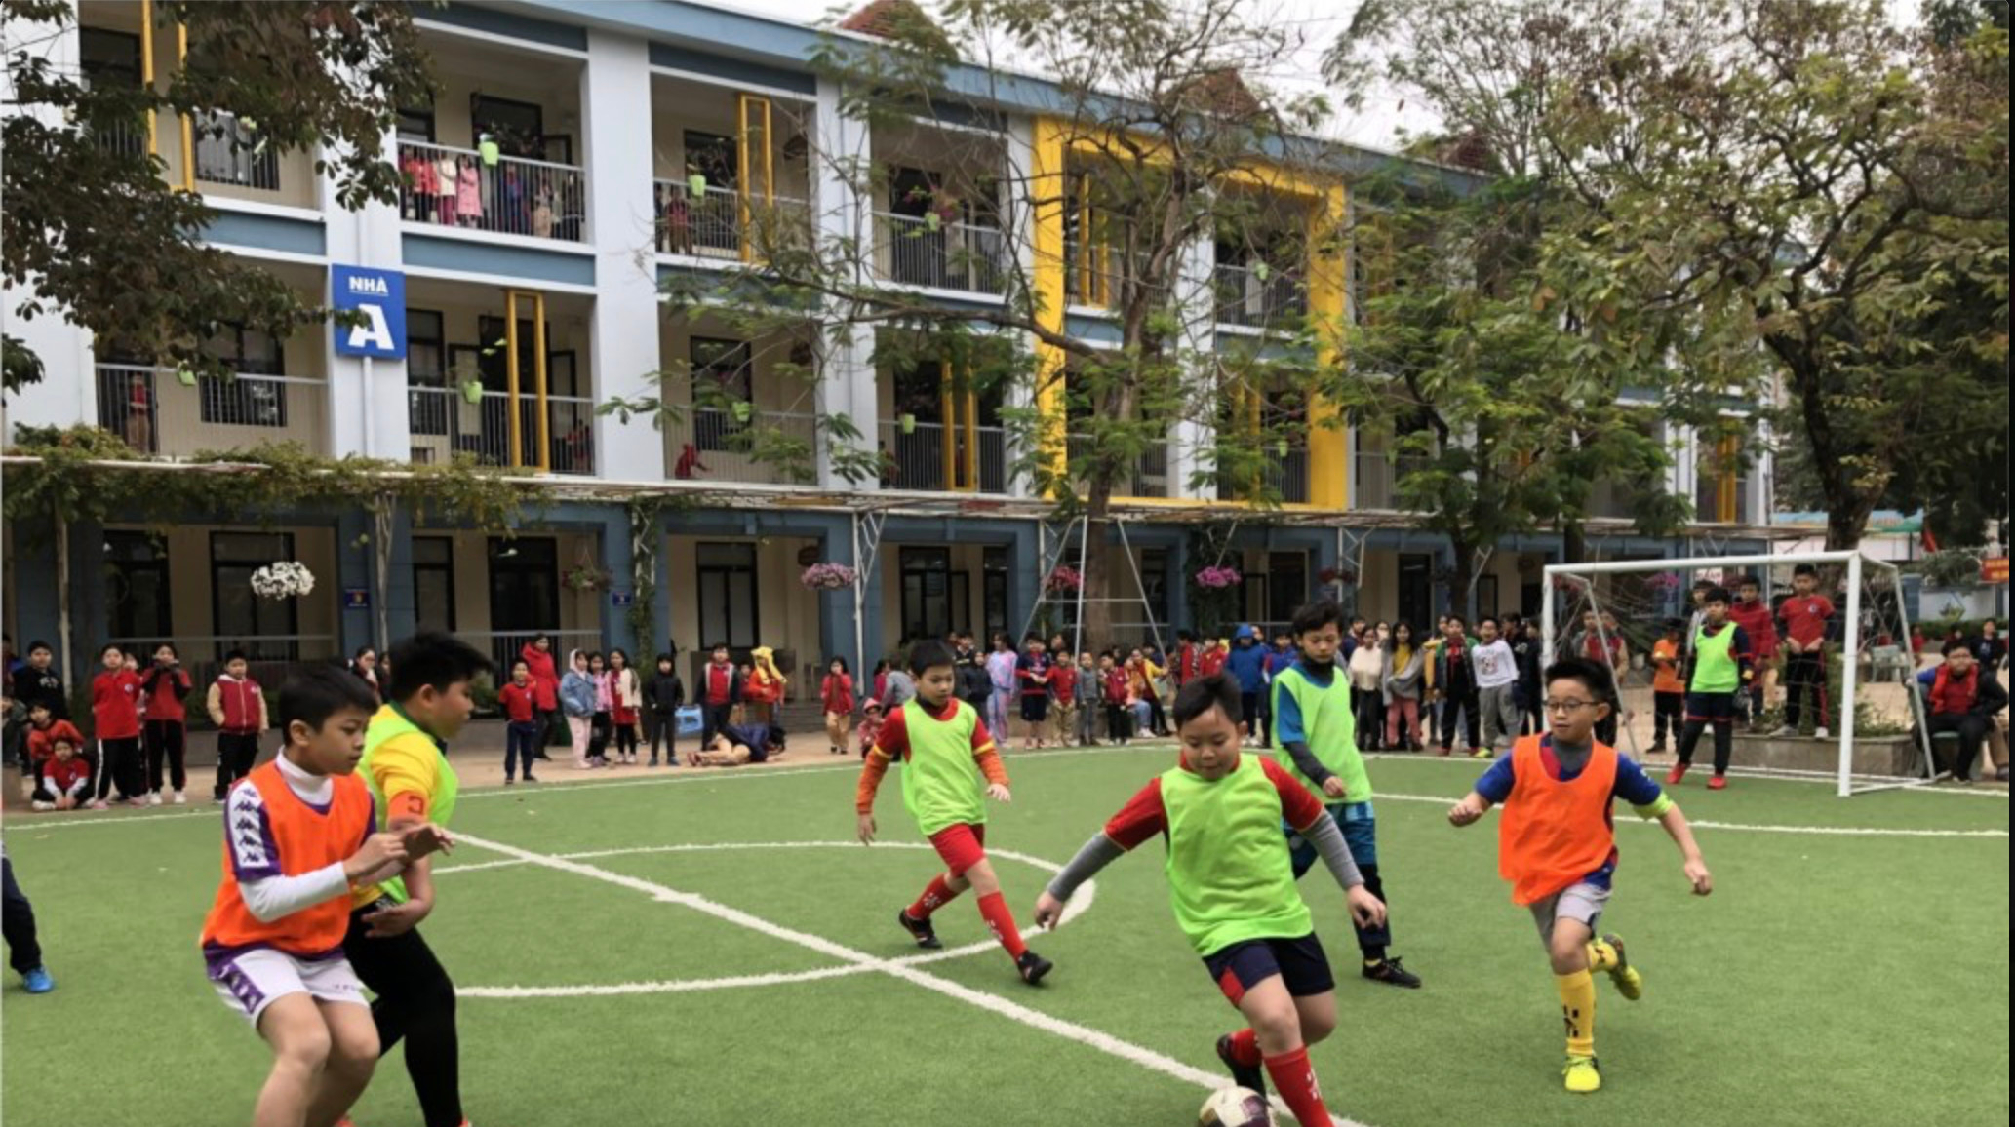
  Ngôi trường của em
Tham gia hoạt động thể thao

Slide 9
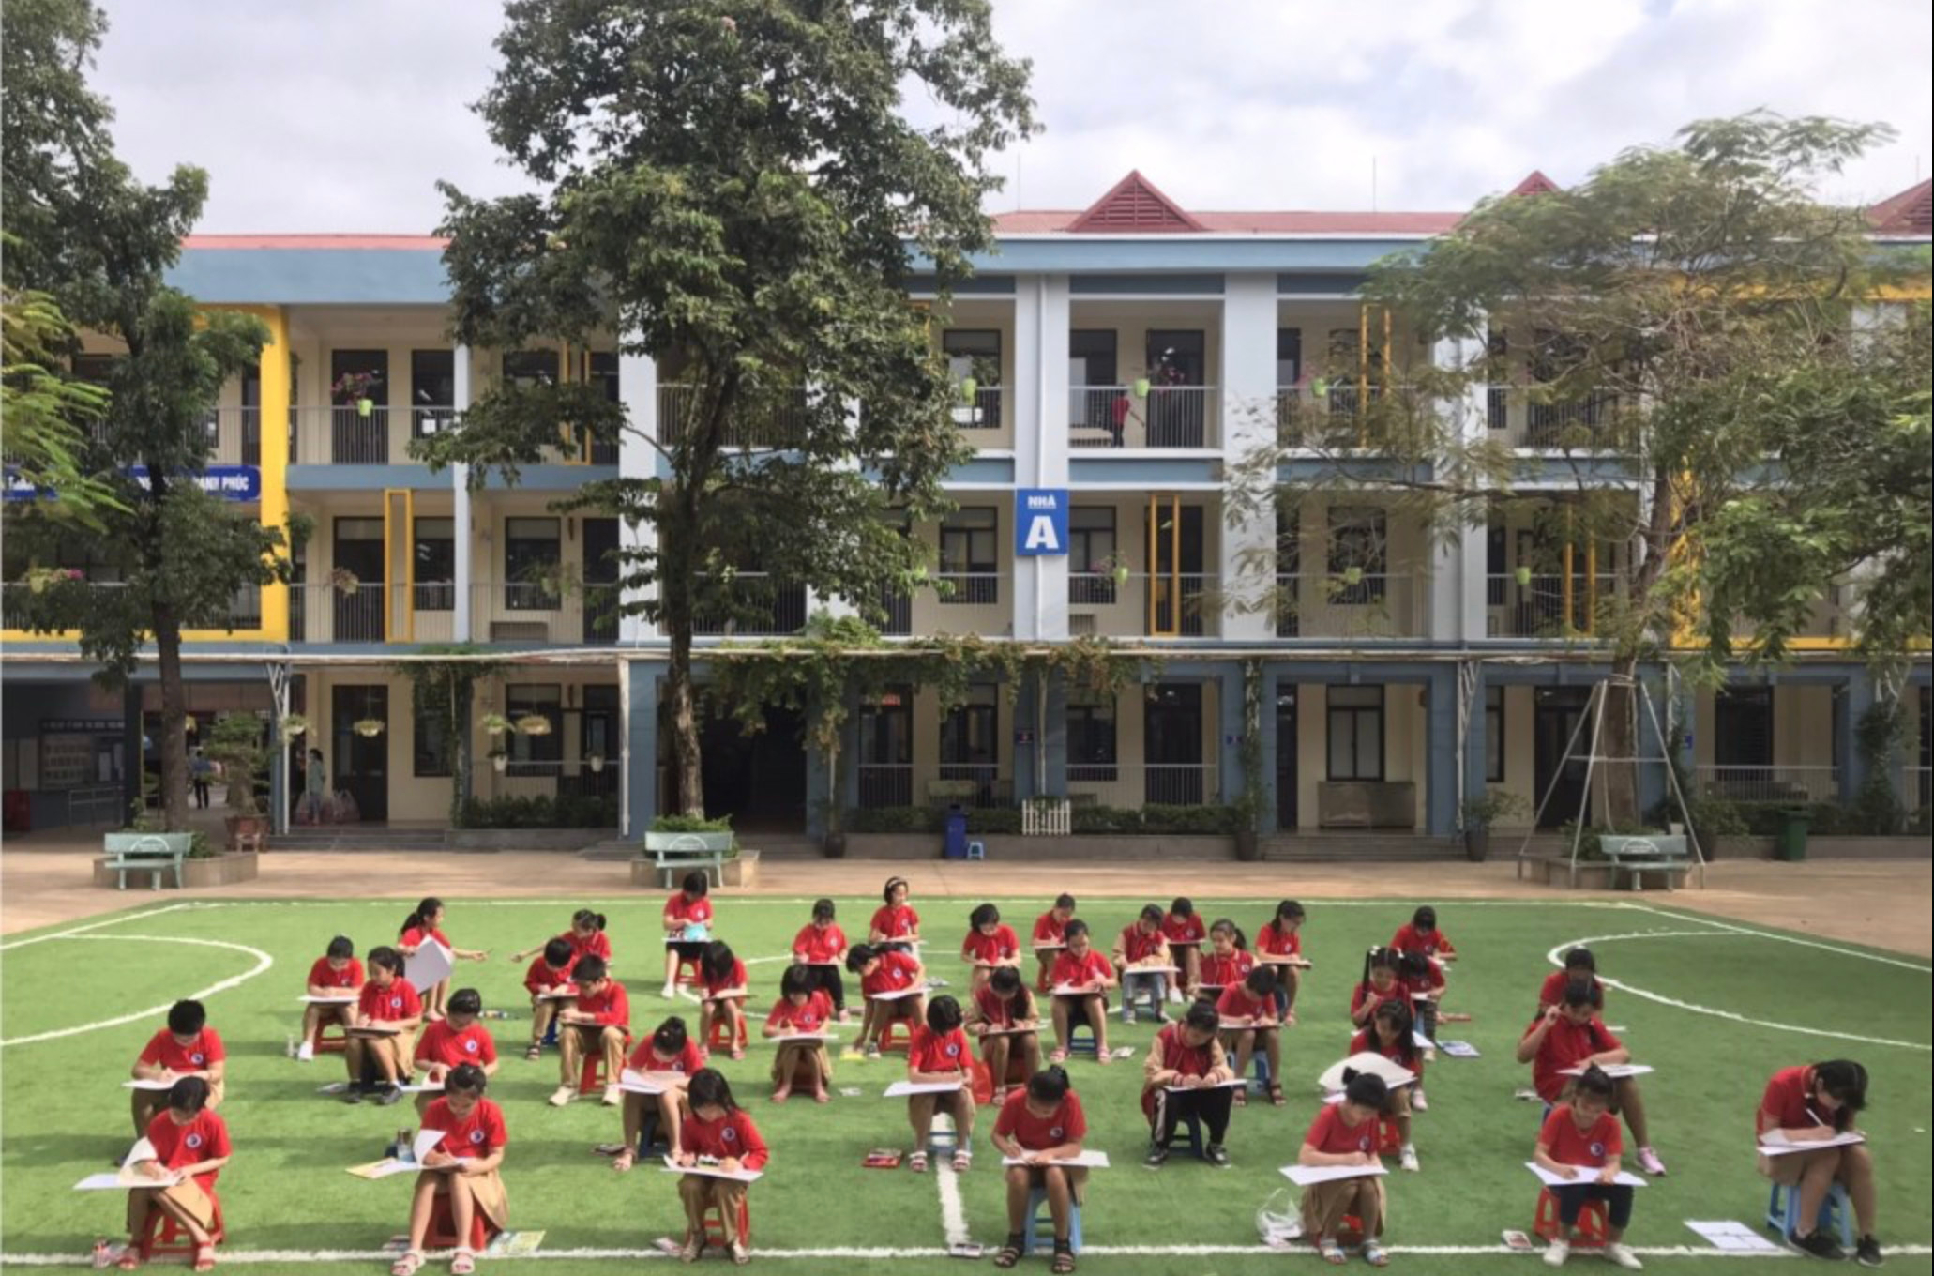
  Ngôi trường của em
Tham gia các cuộc thi

Slide 10
2. Em muốn trường mình
có những thay đổi gì?
  Ngôi trường của em
  Nói với người thân những điều em muốn trường mình thay đổi.

Slide 11

Củng cố bài học

